Slide 1

اعزائي الطلبة
نرحب بكم بدرس جديد من دروس مادة عربي استدراكي
(نظام الجملة العربية )

Slide 2
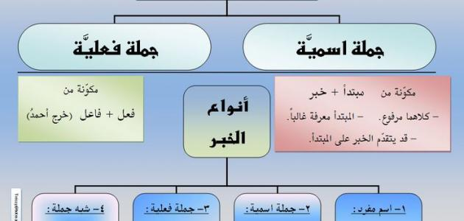
الجمل في العربية وأنواعها

Slide 3

يقوم نظام التركيب في اللغة العربية على نظام الجملة، فليس هناك معنى خارج هذا النظام، أي أن المعنى لا يكتمل دون تركيب صحيح للجملة.
والجملة: قولٌ مؤلف من مُسند ومسندٍ إليه. فهي والمركب الإسنادي شيء واحد.
أولا: الجمل من حيث التركيب: 1- الجملةُ الفعلية: ما تألَّفت من الفعل والفاعل، نحو: نجحَ المجدُّ، أو الفعل ونائب الفاعل 2- الجملة الاسمية: ما كانت مؤلفة من المبتدأ والخبر، نحو: الصدق منجاة.

Slide 4

الجملة الاسمية
هي الجملة التي يكون موضوعها اسم مسند إليه خبر. ولا يكون المبتدأ مركبا أي جملة أو شبه جملة، أما الخبر فيأتي مفردا وجملة وشبه جملة.
يسمي كلّ من المبتدأ والخبر مسنداً ومسنداً إليه، حيث تبدأ الجملة الاسمية بالمسند إليه وتُلحقه المسند فحين نقول: الطالبُ نشيطٌ، فإننا نُسند النشاط إلى الطالب، فالطالب (مسند إليه)،
ونشيطُ (مسند).

Slide 5

أمثلة على الجملة الاسمية
العلمُ مفيدٌ.
الظلمُ مرتعُه وخيمٌ.
الطالبُ يحفظُ القصيدةَ.
العصفورُ في القفصِ.
الرايةُ فوقَ المدرسةِ.

Slide 6

ففي هذه الجمل نلاحظ أنّ المبتدأ جاء على صورة واحدة وهي الاسم المفرد، أمّا الخبر فقد تنوّعت صوره:
في الجملة الأولى جاء الخبر اسماً مفرداً ( مفيدٌ).
في الجملة الثانية جاء الخبر فيها جملة اسمية مكوّنة من مبتدأ (مرتعُه) وخبرٍ (وخيمٌ).

Slide 7
في الجملة الثالثة جاء الخبر جملة فعلية مكونة من فعل (يحفظُ)، وفاعل (ضمير مستتر تقديره هو)، ومفعول به (القصيدةَ).
في المثال الرابع جاء خبر المبتدأ على صورة شبه جملة من الجار والمجرور ( في القفصِ).
في المثال الأخير جاء الخبر شبه جملة ظرفية
( فوقَ المدرسة).

Slide 8
والى اللقاء في درس جديد

